Slide 1
2. กระทรวงศึกษาธิการกับการเตรียมความพร้อมสู่ประชาคมอาเซียน

Slide 4
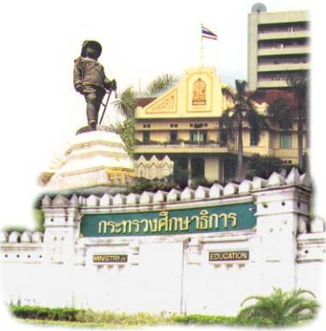
นโยบายกระทรวงศึกษาธิการกับ ASEAN

Slide 5
นโยบายที่ 1 การเผยแพร่ความรู้ ข้อมูลข่าวสารและเจตคติที่ดีเกี่ยวกับอาเซียน เพื่อสร้างความตระหนักและเตรียมความพร้อมของครู อาจารย์ และบุคลากรทางการศึกษา นักเรียน นักศึกษา และประชาชน เพื่อก้าวสู่ประชาคมอาเซียน ภายในปี 2558

Slide 6
นโยบายที่ 2 การพัฒนาศักยภาพของนักเรียน นักศึกษา และประชาชนให้มีทักษะที่เหมาะสม เพื่อเตรียมความพร้อมในการก้าวสู่ประชาคมอาเซียน เช่น ความรู้ภาษาอังกฤษ ภาษาเพื่อนบ้าน เทคโนโลยีสารสนเทศ ทักษะและความชำนาญการที่สอดคล้องกับการปรับตัวและเปลี่ยนแปลงทางอุตสาหกรรมและการเพิ่มโอกาสในการหางานทำของประชาชนรวมทั้งการพิจารณาแผนผลิตกำลังคน

Slide 7
นโยบายที่ 3 การพัฒนามาตรฐานการศึกษา เพื่อส่งเสริมการหมุนเวียนของนักศึกษา ครู และอาจารย์ในอาเซียน รวมทั้งเพื่อให้มีการยอมรับในคุณสมบัติทางวิชาการร่วมกันในอาเซียน การส่งเสริมความร่วมมือระหว่างสถาบันการศึกษาต่าง ๆ และการแลกเปลี่ยนเยาวชน การพัฒนาระบบการศึกษาทางไกล

Slide 8
ซึ่งช่วยสนับสนุนการศึกษาตลอดชีวิต การส่งเสริมและปรับปรุงการศึกษาด้านอาชีวศึกษาและการฝึกอบรมทางอาชีพทั้งในขั้นต้นและขั้นต่อเนื่อง ตลอดจนส่งเสริมและเพิ่มพูนความร่วมมือระหว่างสถาบันการศึกษาของประเทศสมาชิกของอาเซียน

Slide 9
นโยบายที่ 4 การเตรียมความพร้อมเพื่อเปิดเสรีการศึกษาในอาเซียน เพื่อรองรับการก้าวสู่ประชาคมเศรษฐกิจอาเซียน ประกอบด้วย การจัดทำความตกลงยอมรับร่วมด้านการศึกษา การพัฒนาความสามารถ ประสบการณ์ในสาขาวิชาชีพสำคัญต่าง ๆ เพื่อรองรับการเปิดเสรีการศึกษาควบคู่กับการเปิดเสรีด้านการเคลื่อนย้ายแรงงาน

Slide 10
นโยบายที่ 5 การพัฒนาเยาวชน เพื่อเป็นทรัพยากรสำคัญในการก้าวสู่ประชาคมอาเซียน

Slide 11
ระดับการศึกษาขั้นพื้นฐาน

Slide 12
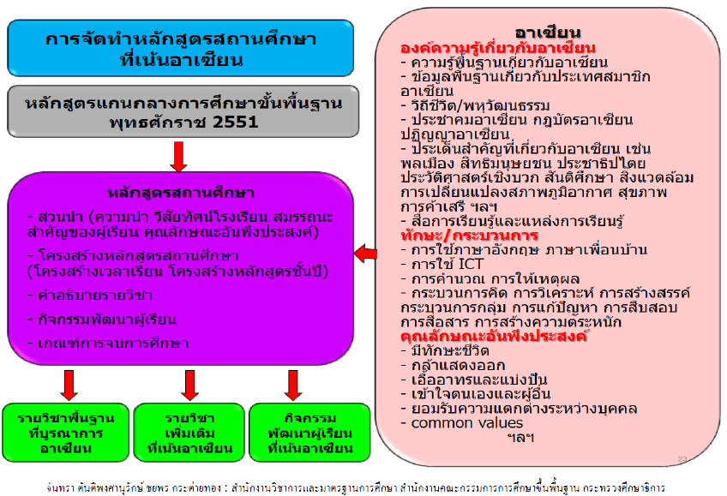

Slide 13
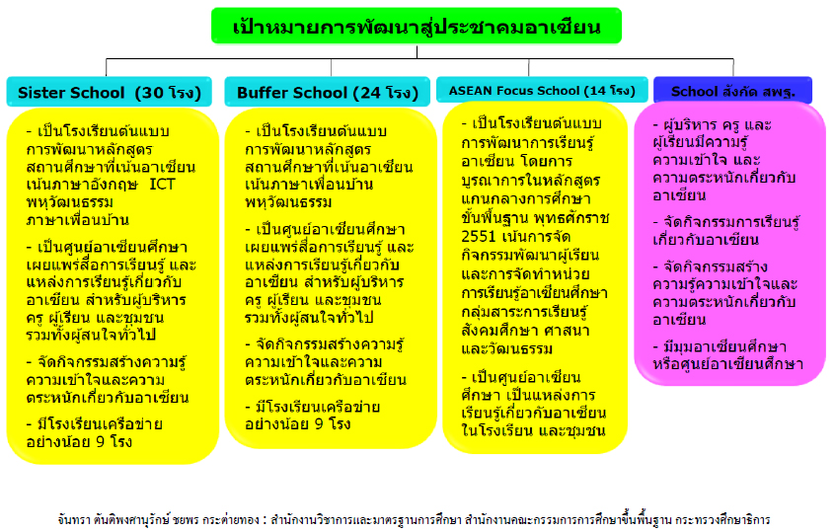

Slide 14
ระดับอาชีวศึกษา

Slide 15
1. พัฒนาหลักสูตรฐานสมรรถนะ ให้สอดคล้องกับคุณวุฒิวิชาชีพอาเซียน เพื่อรองรับการเคลื่อนตัวของแรงงานฝีมือ
2. พัฒนาขีดความสามารถด้านภาษาอังกฤษให้นักศึกษาอาชีวะ
3. เตรียมการเปิดหลักสูตรนานาชาติและหลักสูตร 2 ภาษา (English Program) เพื่อรองรับประชาคมอาเซียน

Slide 16
ระดับอุดมศึกษา

Slide 17
1. องค์กรระหว่างประเทศ
- AUN (ASEAN University Network) ซึ่งประเทศไทยเป็นสํานักงานเลขาธิการ
- SEAMEO RIHED โครงการแลกเปลี่ยนนักศึกษาและการถ่ายโอนหน่วยกิต
- SEAMEO SPAFA แลกเปลี่ยนด้านโบราณคดีและศิลปวัฒนธรรม

Slide 18
2. มหาวิทยาลัยจัดตั้งศูนย์เกี่ยวกับ ASEAN อาทิ
- มหาวิทยาลัยธรกิจบัณฑิตย์ เปิดศูนย์เตรียมความพร้อมสู่ประชาคมอาเซียน
- จุฬาลงกรณ์มหาวิทยาลัย เปิดศูนย์อาเซียนศึกษา

Slide 19
- มหาวิทยาลัยราชภัฎอุดรธานี เปิดศูนย์การศึกษาเพื่อประชาคมอาเซียนร่วมมือกับโรงเรียนและร่วมมือกับประเทศเพื่อนบ้าน
- มหาวิทยาลัยมหิดล จัดตั้งสถาบันพัฒนาการสาธารณสุขอาเซียน

Slide 20
ผลการศึกษาและข้อสังเกต
ของคณะอนุกรรมาธิการพิจารณา
และติดตามความพร้อมด้านการศึกษา
สู่ประชาคมอาเซียน วุฒิสภา

Slide 21
1. การดําเนินงานที่ผ่านมามีโครงการที่ดีหลายโครงการ แต่ยังมีไม่เพียงพอและไม่ครอบคลุมทุกพื้นที่ การตื่นตัวของมหาวิทยาลัยต่างๆ ยังจํากัด
2. ในการเตรียมความพร้อมทางด้านภาษาโดยเฉพาะอย่างยิ่งภาษาอังกฤษ ขาดแคลนครูที่มีความรู้และความสามารถ

Slide 22
3. การเปิดภาคการศึกษาของประเทศไทย มีความแตกต่างจากประเทศอื่นๆ ในอาเซียน จะส่งผลต่อกิจกรรมการแลกเปลี่ยนนักเรียนและนักศึกษาหรือการเข้าศึกษาต่อในมหาวิทยาลัย
4. หน่วยงานของรัฐได้มีการจัดทําแผนการดําเนินงานเพื่อเตรียมความพร้อมต่างๆ เพื่อเข้าสู่ประชาคมอาเซียน แต่มีข้อสังเกตว่า การนําไปสู่การปฏิบัติยังมีน้อย สาเหตุส่วนหนึ่งเป็นเพราะขาดงบประมาณในการดําเนินงาน

Slide 23
5. ขาดการทํางานแบบบูรณาการ ทั้งในระดับกระทรวง กรม และสํานักต่าง ๆ ยังมีการดําเนินงานในลักษณะต่างคนต่างทํา ขาดความร่วมมือ
6. การรับรู้ของประชาชนในระดับต่างๆ ยังอยู่ในวงจํากัด โดยเฉพาะประชาชนที่อาศัย อยู่ในต่างจังหวัด เนื่องจากสื่อประชาสัมพันธ์ของรัฐที่มีอยู่ในปัจจุบันไม่ทั่วถึงและครอบคลุม

Slide 24
7. ประชาชนของประเทศไทยยังมีทัศนคติที่ไม่ถูกต้องเกี่ยวกับประชาคมอาเซียน เช่น คนไทยไม่สนใจเรียนรู้และไม่นิยมที่จะศึกษาต่อในประเทศกลุ่มสมาชิก เนื่องจากมีทัศนคติว่า หลายๆ ประเทศในกลุ่มอาเซียนเป็นประเทศที่มีความเจริญน้อยกว่าประเทศไทย
8. ให้ความสําคัญต่อเสาเศรษฐกิจของอาเซียนมากกว่าเสาประชาคมการเมืองและความมั่นคง

